Slide 1
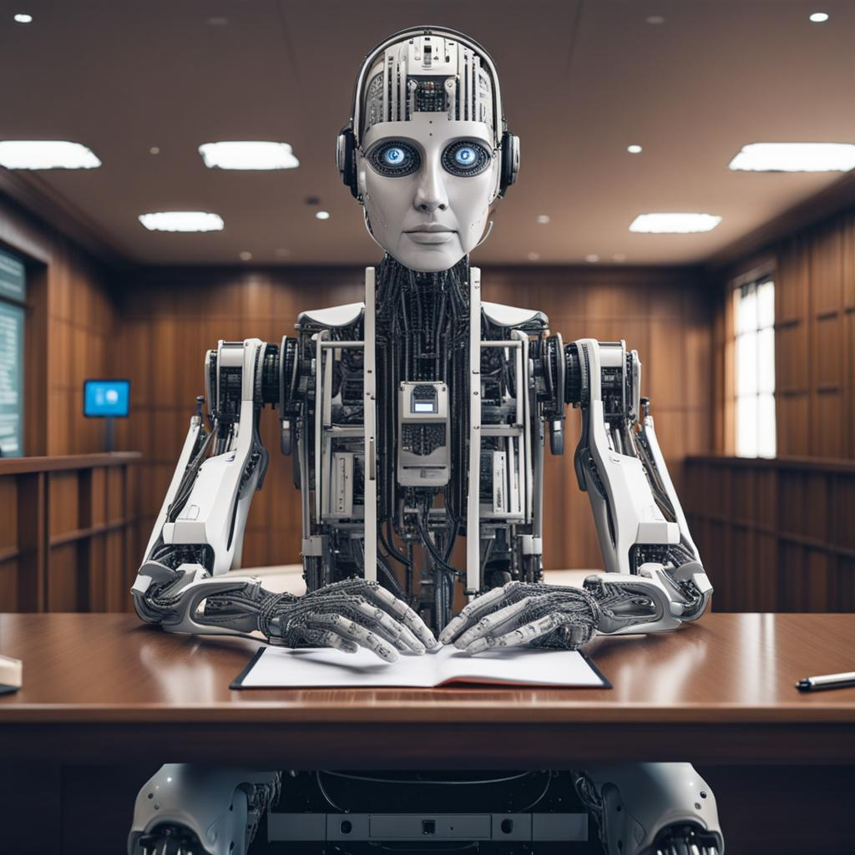
Šiandien dirbtinis intelektas mokytojo nepakeis
Doc.dr. Visvaldas Legkauskas
Vytauto Didžiojo universitetas

Slide 2
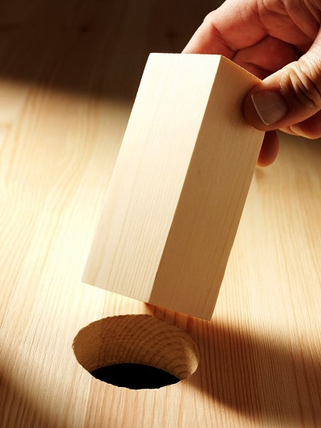
Aš šitai jau mačiau (daug kartų).
Ar tikrai?

Slide 3
Šviesus AI pažadas…

Slide 4
O galiausiai…

Slide 5
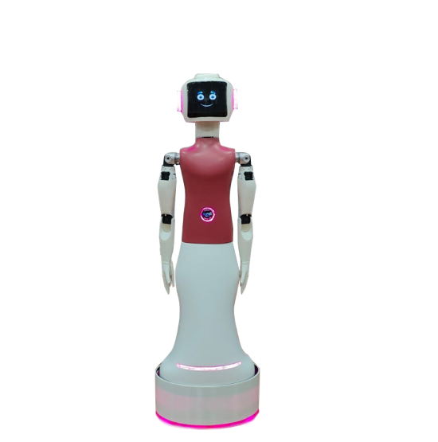
Šiai dienai robotai-mokytojai gali…
Pateikti turinį 17 kalbų
Kalbėtis su mokiniais
Atpažinti ne tik kalbą, bet ir balsą
Atpažinti veido išraiškas ir jomis remiantis vertinti mokinių įsitraukimą
Atlikti automatizuotą vertinimą ir analizę
Teikti nuolatinį grįžtamąjį ryšį ir analizę mokiniui
Judėti po klasę

Slide 6
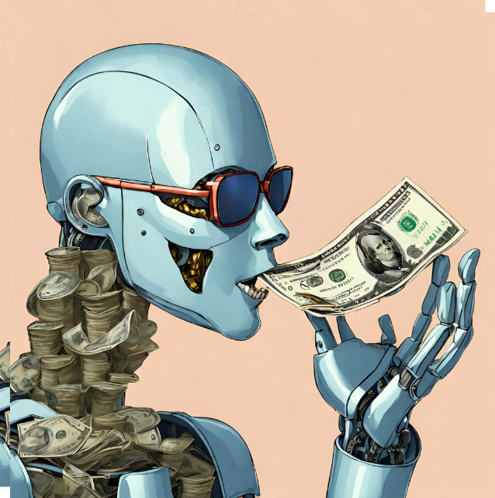
Tačiau…
kol kas per brangu:
Technologijos kaina
Apmokymas su tinkamais duomenimis
Apmokymas ne anglų kalba
Technologijos palaikymas

Slide 7
Visgi, iššūkis aiškus:
Google
Youtube
Mobiliosios mokymosi programėlės
ChatGPT
ir kt.
KĄ AŠ GALIU GERIAU, GREIČIAU, PIGIAU?

Slide 8
Amžinai keičiasi pati mokymo forma,
Bet mokytojų širdis - nekintanti.
Jie įkvėpia, moko, sukuria tiltus,
Tarp žinių ir žmogaus minties.

Slide 9
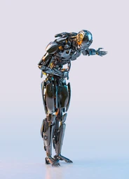
Dėkoju už dėmesį!

